Slide 1
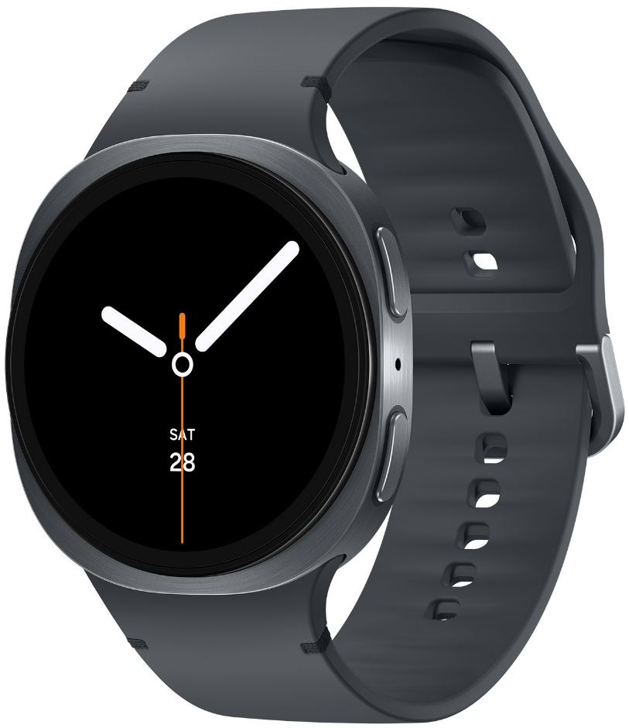
Samsung Galaxy Watch 8 4G
CONECTIVIDADE
Bluetooth: 5.3
GPS: Sim
NFC: Sim
WI-FI: Sim, 2.4 + 5GHz
E-sim: Sim
DIMENSÕES
Grande (mm): 46 x 43,7 x 8,6 (34g)
Pequeno (mm): 42,7 x 40,4 x 8,6 (30,2g)
ECRÃ
Super Amoled
Grande - 1,5” (480 x 480px)
Pequeno - 1,3” (438 x 438px)
VERSÕES: 40, 44mm
MATERIAL:
Display: Cristal de Safira
AUTONOMIA
Bateria: Grande – 435 mAh, até 30 horas
Pequeno – 325 mAh, até 30 horas
MEMÓRIA
Memória interna: 32GB
RAM: 2GB
SENSORES
Acelerómetro, Barómetro, Geomagnético, Notificação de Ritmo Cardíaco Irregular, Eletrocardiograma (ECG), Composição corporal
OUTROS
Resistente a água, poeiras (IP68)
Certificação Militar - MIL-STD-810H
Submersível (até 5ATM)

